Slide 1
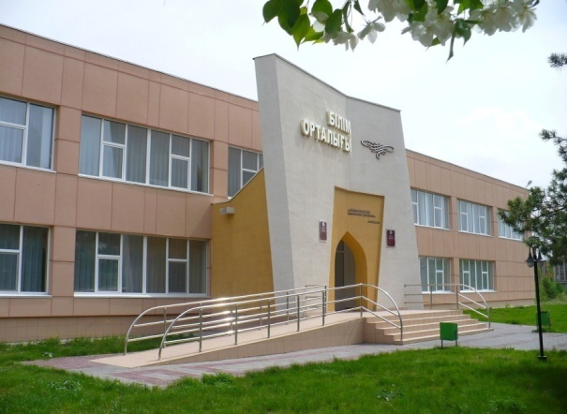
Құрметті оқытушылар мен студенттер!
ГПИР бағдарламасының аясында оқулықтар мен ғылыми басылымдардың 1845 данасы жинақталды (121 атауы). Сіздердің назарларыңызға мына білім салалары бойынша оқу әдебиеттерінің 14 атауы ұсынылады: метрологиядан, машинақұрылымынан, тамақ өндіруден, малшаруашылығынан, ветеринариядан, биологиядан.
Сіздерді мына мекен-жайда күтеміз:
Абая даңғылы 28, АБО «Білім орталығы»
күнделікті: сағ. 9.00-дан 18.00-ге дейін.
Уважаемые преподаватели и студенты!
В рамках программы ГПИР приобретено 1845 экземпляров учебных и научных изданий (121 наименование). Представляем Вам 13 наименований учебной литературы по следующим отраслям знаний: метрология, машиностроение, пищевые производства, животноводство, ветеринария, биология.
Ждем Вас по адресу:
пр. Абая 28, ИОЦ «Білім орталығы»
ежедневно: с 9.00 до 18.00 ч.
.

Slide 2
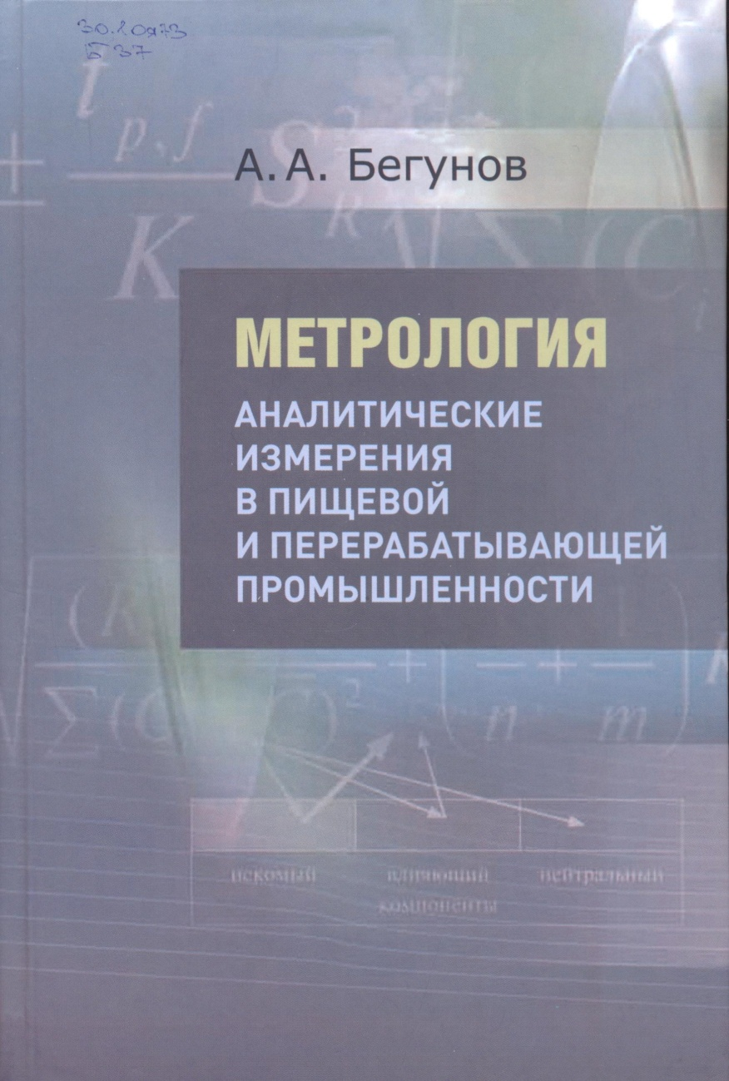
ББК 30.10
Б97
Бегунов А. А.
Метрология. Аналитические измерения в пищевой и перерабатывающей промышленности : учебник для вузов /А. А. Бегунов. — СПб. : ГИОРД, 2014.-440 с.
ISBN 978-5-98879-171-3
В книге три основных раздела: «Теоретические и методологические основы метрологии», «Метрологические основы аналитических измерений» и «Метрологические основы аналитических методов и методик измерений». В виде приложений приведены примеры реализации изложенных положений и рекомендаций по ряду конкретных, взятых из практики, аналитических задач.
В библиотеке имеется 25 экз.

Slide 3
36.95я73
Г621
Голубева Л. В.
Производственный учет и отчетность в молочной отрасли : учеб. пособие/Л. В. Голубева, О. И. Долматова. - СПб.: ГИОРД, 2010. -634 с..
ISBN 978-5-98879-119-5
В книге рассмотрены современные теоретические и практические данные об учете и отчетности производства молочных продуктов.
Системно излагается организация входного, оперативного и приемочного контроля, учета и использования сырья. Подробно описан нормативный метод учета затрат сырья и материалов на производстве. Приводятся примеры расчета норм расхода сырья и их применение при заполнении рапортов.
Книга предназначена для студентов вузов, обучающихся по специальности 260303 «Технология молока и молочных продуктов», а также для работников предприятий молочной промышленности, чья деятельность связана с учетом и отчетностью.
В библиотеке имеется 5 экз.

Slide 4
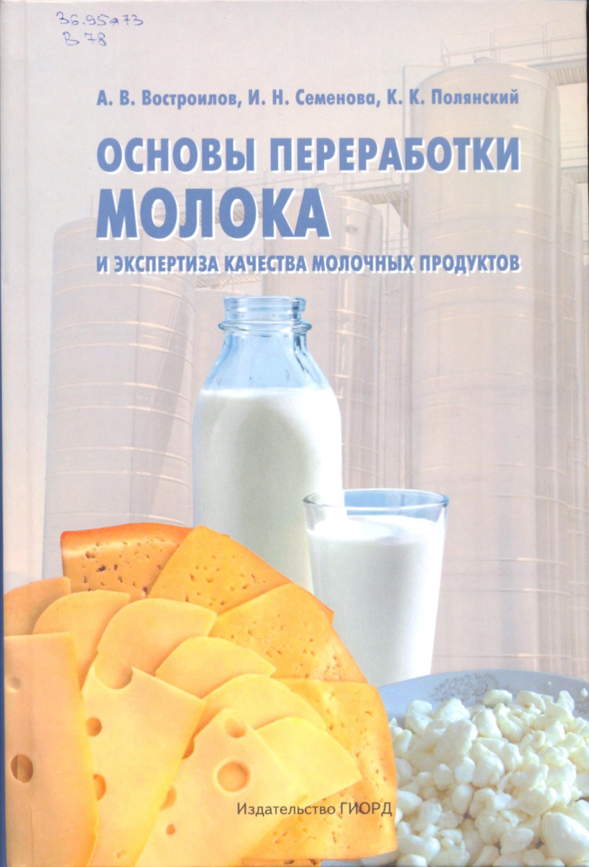
36.95я73
В78
Востроилов А. В.
Основы переработки молока и экспертиза качества молочных продуктов : учеб. пособие /А. В. Востроилов, И. Н. Семенова, К. К. Полянский. — СПб.: ГИОРД, 2010. -512 с.: ил.
ISBN 978-5-98879-127-0
В пособии подробно описаны технологии производства молока, сливок, кисломолочных продуктов, мороженого, продуктов детского питания, масла, сыра. В каждой группе рассмотрены технологические особенности продуктов нового ассортимента. Большое внимание уделено вопросам качества молочных продуктов, формированию органолептических свойств, изменению их при хранении, причинам возникновения пороков молочных товаров и способам их устранения.
Издание предназначено для студентов вузов; может быть полезно для аспирантов, специалистов научно-исследовательских институтов и предприятий, вырабатывающих молочные продукты.
В библиотеке имеется 5 экз.

Slide 5
42.14я73
Т38
Технология отрасли (приемка, обработка и хранение масличных семян) : учеб. для вузов / С. К. Мустафаев, JI.A. Мхитарьянц, Е. П. Корнена [и др.] ; под ред. Е. П. Корненой. — СПб. : ГИОРД, 2012.-248 с. ISBN 978-5-98879-141-6
В книге дана характеристика технологических свойств различных видов масличного сырья, изложены научные и практические основы производственных процессов его обработки перед хранением и переработкой, рассмотрены вопросы рационального хранения масличных семян.
Учебник написан на основе действующей программы дисциплины «Технология отрасли» для студентов высших учебных заведений, обучающихся по специальности 260401 — «Технология жиров, эфирных масел и парфюмерно-косметических продуктов».
В библиотеке имеется 10 экз.

Slide 6
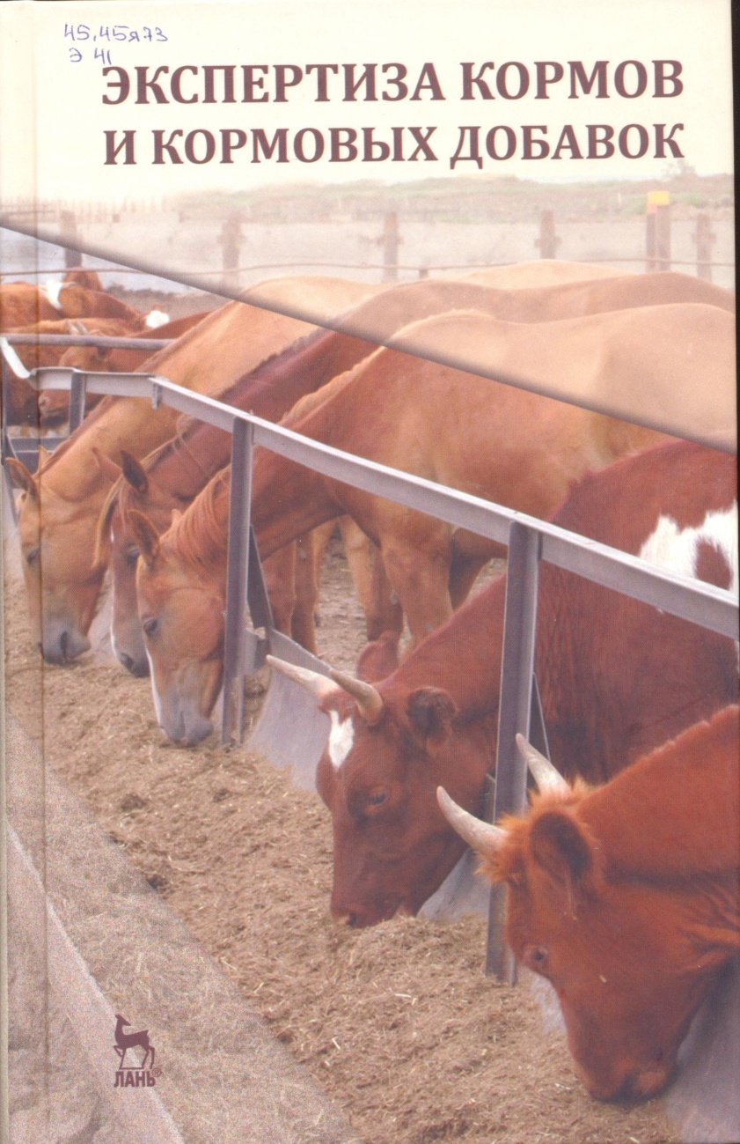
45.45я73
Э 85
Экспертиза кормов и кормовых добавок: Учебное пособие. — 4-е изд., испр. и доп. — СПб.: Издательство «Лань», 2013. — 560 е.: ил. — (Учебники для вузов. Специальная литература). ISBN 978-5-8114-1401-7
Книга включает наиболее полный учебно-справочный материал по вопросам качества и безопасности кормов и кормовых добавок для сельскохозяйственных животных. Отдельная глава посвящена нормированному кормлению крупного рогатого скота.
Материал пособия соответствует минимуму содержания профессиональной образовательной программы Государственного образовательного стандарта по дисциплинам: безопасность продуктов питания, гомеостаз и питание, ветеринарно-санитарная экспертиза, технологии сельскохозяйственного производства.
сельхозсырья.
В библиотеке имеется 20 экз.

Slide 7
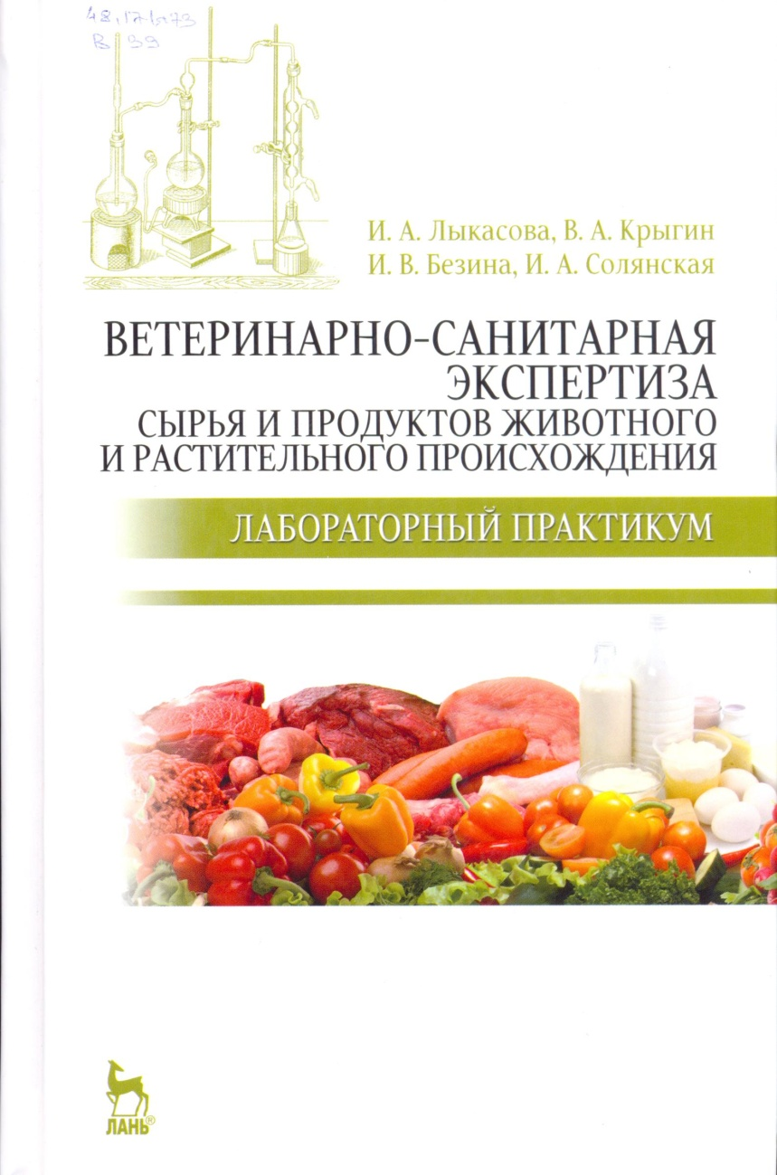
48.1я73
Л 88
Лыкасова И. А., Крыгин В. А., Безина И. В., Солянская И. А.
Ветеринарно-санитарная экспертиза сырья и продуктов животного и растительного происхождения. Лабораторный практикум: Учебное пособие. — 2-е изд., перераб. —СПб.:Издательство «Лань», 2015. —304с.: ил. — (Учебники для вузов. Специальная литература).
ISBN 978-5-8114-1812-1
В лабораторном практикуме описаны методы ветеринарно-са- нитарной экспертизы мяса и мясопродуктов, молока и молочных продуктов, пищевых животных жиров, рыбы, яиц, меда и растительных продуктов, представлены требования действующей НТД к показателям их качества и безопасности. Учебное пособие содержит краткую теоретическую информацию, способствующую лучшему усвоению практического материала. Предназначено для студентов вузов, обучающихся по направлению подготовки «Ветеринарно- санитарная экспертиза», степень (квалификация) выпускника — бакалавр, магистр; по специальности «Ветеринария», степень (квалификация) выпускника — ветеринарный врач.
В библиотеке имеется 20 экз.

Slide 8
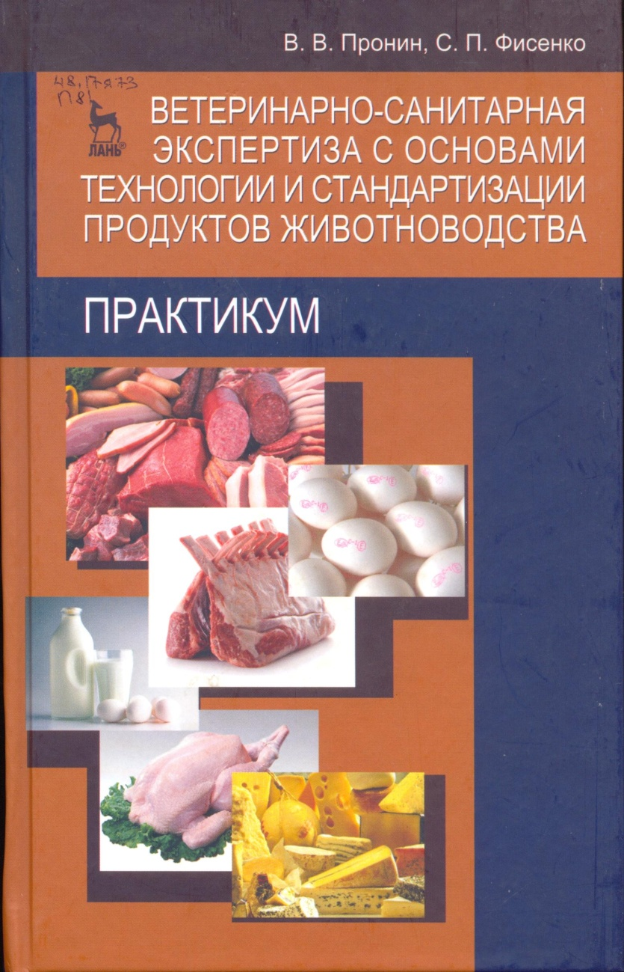
48.17я73
П 81
Пронин В. В., Фисенко С. П.
Ветеринарно-санитарная экспертиза с основами технологии и стандартизации продуктов животноводства. Практикум: Учебное пособие. 2-е изд., доп. и перераб. — СПб.: Издательство «Лань», 2012. — 240 с. — (Учебники для вузов. Специальная литература). ISBN 978-5-8114-1302-7
В практикуме освещены основные темы, изучаемые студентами факультета ветеринарной медицины по ветеринарно-санитарной экспертизе на лабораторно-практических занятиях. Представлены методики исследования продуктов животного и растительного происхождения, дана их санитарная оценка при различных изменениях.
Предназначено для студентов факультетов ветеринарной медицины, ветеринарно-санитарных экспертов, слушателей ФПК.
В библиотеке имеется 10 экз.

Slide 9
48.171я73
С55
Смирнов А. В.
Ветеринарно-санитарная экспертиза с основами технологии молока и молочных продуктов : учеб. пособие / А. В. Смирнов. — 2-е изд., испр. и доп. - СПб.: ГИОРД, 2013. - 136 с.: ил.
ISBN 978-5-98879-167-6
Книга содержит основные сведения о ветеринарно-санитарных аспектах получения и первичной переработки молока, о классификации, основах технологии производства молочных продуктов и методах их ветеринарно-санитарной экспертизы. Кроме того, учебное пособие содержит необходимый набор теоретической информации о составе молока, требованиях, предъявляемых современными нормативными документами к молоку и молочным продуктам, и данные о ветеринарно-санитарной оценке молока, полученного от больных животных. Помимо теоретического материала подробно изложены современные методы ветсанэкспертизы молока и молочных продуктов, в том числе и современные аппаратные методы исследования.
В библиотеке имеется 15 экз.

Slide 10
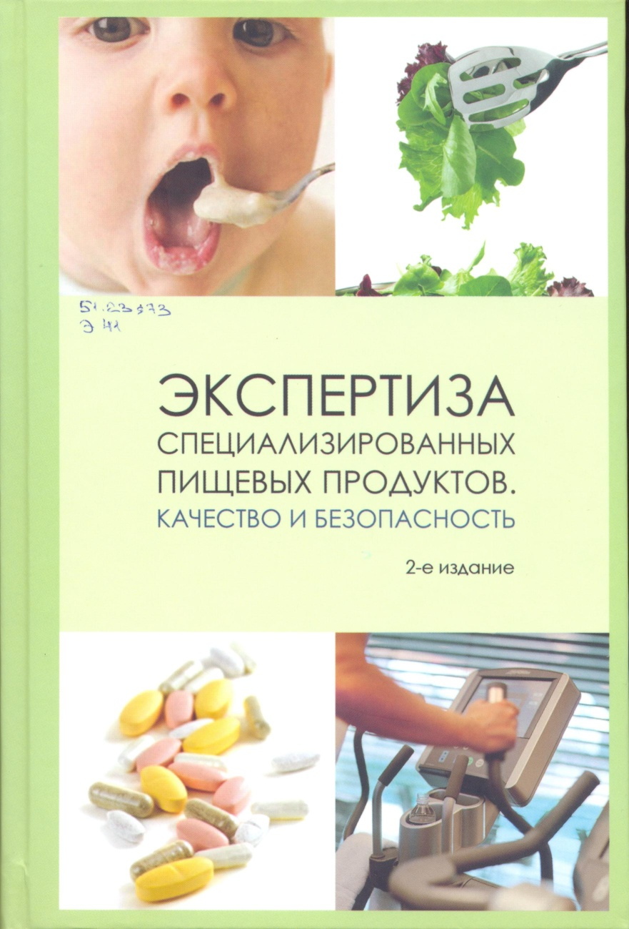
51.23я73
Э41
Экспертиза специализированных пищевых продуктов. Качество и безопасность: учеб. пособие / Л. А. Маюрникова, В. М. Позняковский, Б. П. Суханов |и др.] ; под общ. ред. В. М. Позняковского. — 2-е изд., испр. и доп. - СПб.: ГИОРД, 2016. - 448 с.: ил. ISBN 978-5-98879-189-8
В книге представлены классификации рассматриваемых продуктов питания, в том числе продуктов для лиц пожилого и старческого возраста, для детского и диетического питания. Учебное пособие состоит из трех частей. В первой части содержатся основные термины и определения, характеристика компонентов пищевого сырья и функциональных ингредиентов, определено место специализированных пищевых продуктов в питании современного человека. Во второй части рассмотрены современные подходы к разработке и экспертизе пищевых продуктов специального назначения. Третья часть посвящена оценке качества отдельных групп специализированных пищевых продуктов.
В библиотеке имеется 25 экз.

Slide 11
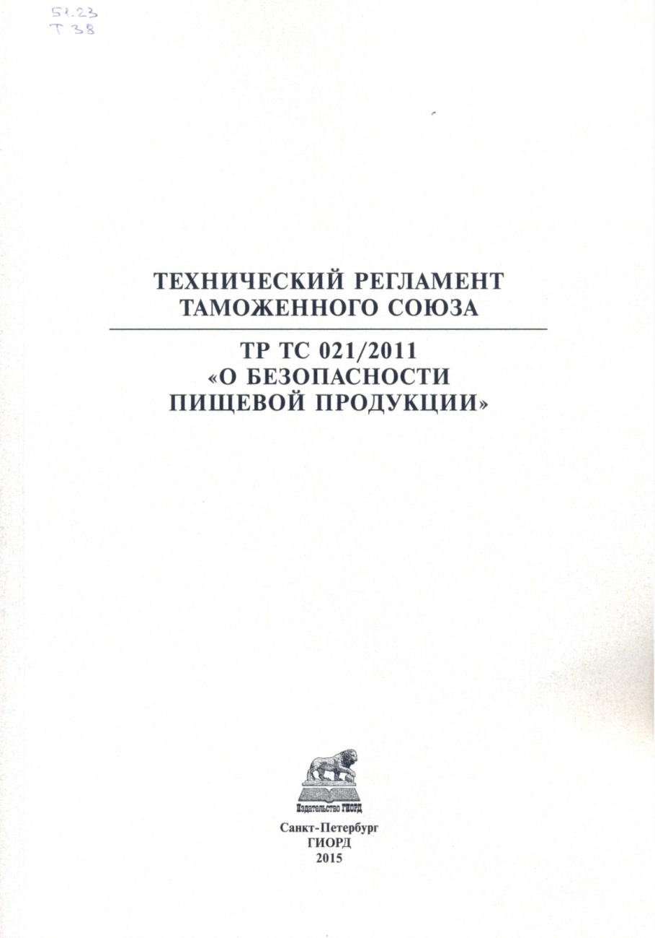
51.23
Т38
Технический регламент Таможенного союза TP ТС 021/2011 «О безопасности пищевой продукции». —
Т38 СПб. : ГИОРД, 2015. - 176 с.
ISBN 978-5-98879-195-9
Издание содержит Решение от 9 декабря 2011 г. № 880 «О принятии Технического регламента Таможенного союза «О безопасности пищевой продукции»», полный текст Регламента, вступившего в действие с 1 июля 2013 г. (с десятью приложениями и перечнем стандартов, в результате применения которых на добровольной основе обеспечивается соблюдение требований TP ТС 021/2011), с учетом утвержденных изменений.
Текст соответствует официально опубликованному документу и предназначен для работников пищевой промышленности и смежных отраслей.
В библиотеке имеется 20 экз.

Slide 12
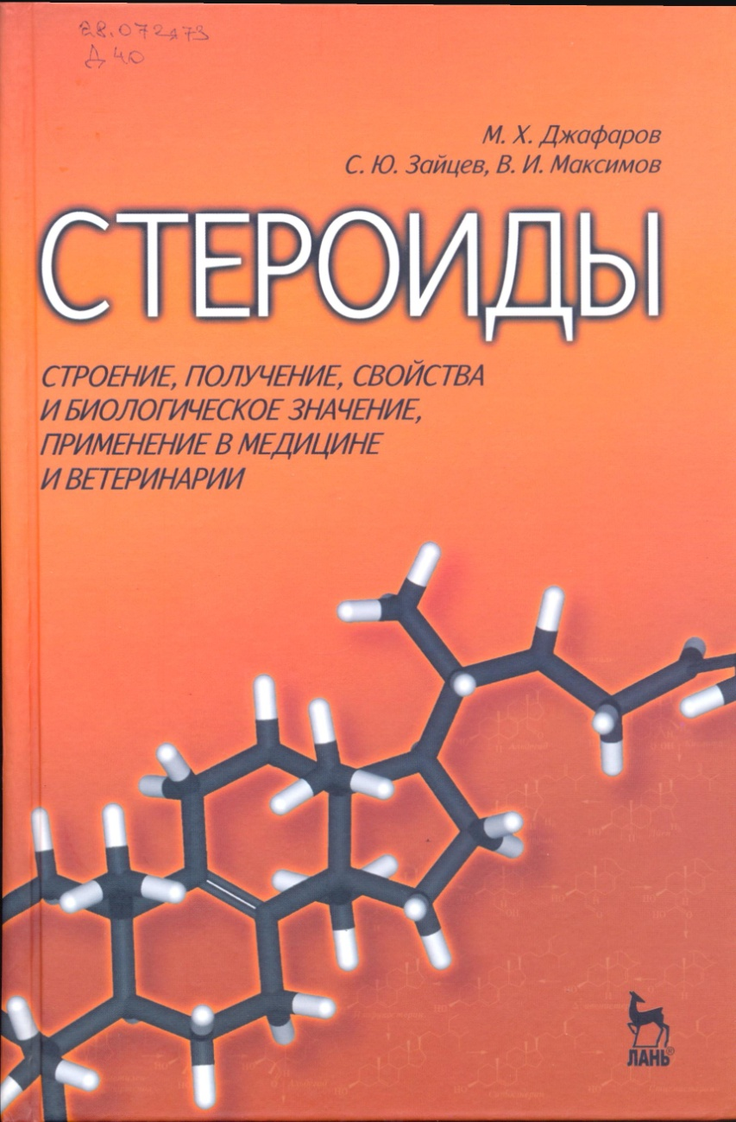
28.072я73
Д40
Джафаров М. X., Зайцев С. Ю., Максимов В. И.
Стероиды: строение, получение, свойства и биологическое значение, применение в
медицине и ветеринарии: Учебное по­собие / Под ред. проф. В. И. Максимова. — СПб.:
Издатель­ство «Лань», 2010. — 288 е.: ил. — (Учебники для вузов. Спе­циальная литература).
ISBN 978-5-8114-0869-6
Учебное пособие освещает систематизированную совокупность совре­менных знаний по биохимии и физиологии стероидов человека, животных и растений. Даны общая характеристика, классификация и номенклатура стероидов; приведены исторические сведения по открытию и исследова­нию важнейших их представителей. Рассмотрены биосинтез, метаболизм,' значение и распространение в природе стеринов, сапогенинов и алкалои­дов, желчных кислот, кардиотоников и витастероидов, холестановых, кор- тикоидных, женских и мужских половых гормонов.
В библиотеке имеется 20 экз.

Slide 13
35.732я73
Л125
Лабораторный практикум по технологии отрасли (производство растительных масел) / Л. А. Мхитарьянц, Е. П. Корнена, Е. В. Мартовщук [и др.] ; под ред. Е. П. Корненой. — СПб.: ГИОРД, 2013. — 224 с.ISBN 978-5-98879-157-7
В книге приведены методы анализа показателей качества и безопасности масличных семян и продуктов их переработки, а также структурные схемы и схемы технохимическо- го контроля технологических операций производства растительных масел; рассмотрены современные методы идентификации растительных масел.
Учебное пособие предназначено для студентов, обучающихся по специальности 260401 «Технология жиров, эфирных масел и парфюмерно-косметических продуктов», и бакалавров, обучающихся по направлению 260100.62 «Продукты питания из растительного сырья»; также оно будет интересно аспирантам, инженерно-техническим работникам масложировой отрасли, товароведам — экспертам, специализирующимся в области экспертизы масложировой продукции.
В библиотеке имеется 25 экз.

Slide 14
34.63-5я73
Б 20
Балла О. М.
Обработка деталей на станках с ЧПУ. Оборудование. Оснастка. Технология: Учебное пособие. — СПб.: Издательство «Лань», 2015. — 368 е.: ил. — (Учебники для вузов. Специальная литература).
ISBN 978-5-8114-1851-0
В учебном пособии приведены основные типы оборудования с ЧПУ для мелкосерийного и серийного типа производств. Рассмотрены особенности их конструкций, дополнительного оснащения и технологические возможности. Обращено особое внимание на широкое применение поли- мербетона (гранитана) и даже блоков натурального гранита для корпусных деталей (станин), линейных приводов и электрошпинделей. Рассмотрены особенности их нагрузочных характеристик.
В библиотеке имеется 30 экз.

